Slide 1
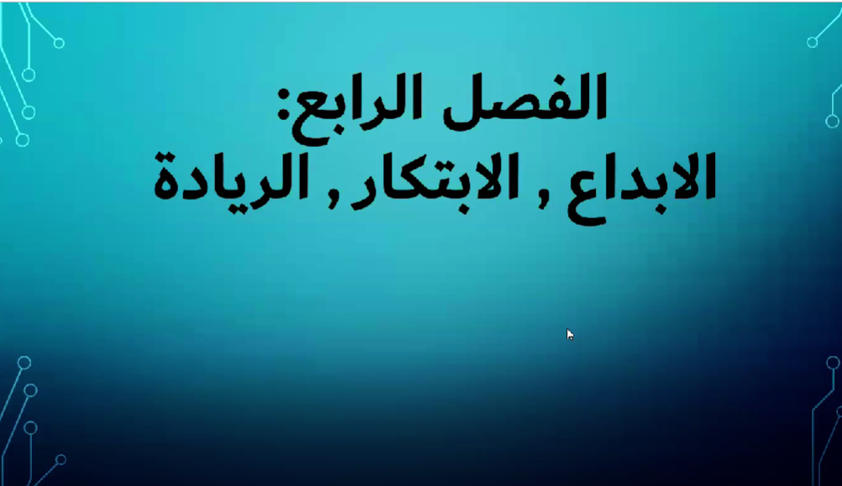

Slide 2
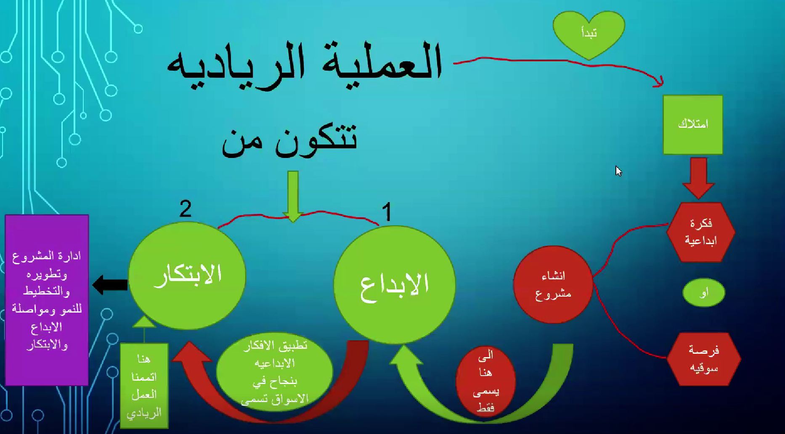

Slide 3
رائد الاعمال والعمليه الرياديه : يجب ان تتكون من ابداع وابتكار معا
المبدع : هو الذي يمتلك فكره ابداعيه او يكتشف فرصه سوقيه ثم ينشيء مشروع
رائد الاعمال:هو تطبيق للفكره الابداعيه بنجاح حيث يصبح ابتكار
فرصه سوقيه :هي وجود طلب على منتج غير موجود او الموجود منه غير كافي

Slide 4
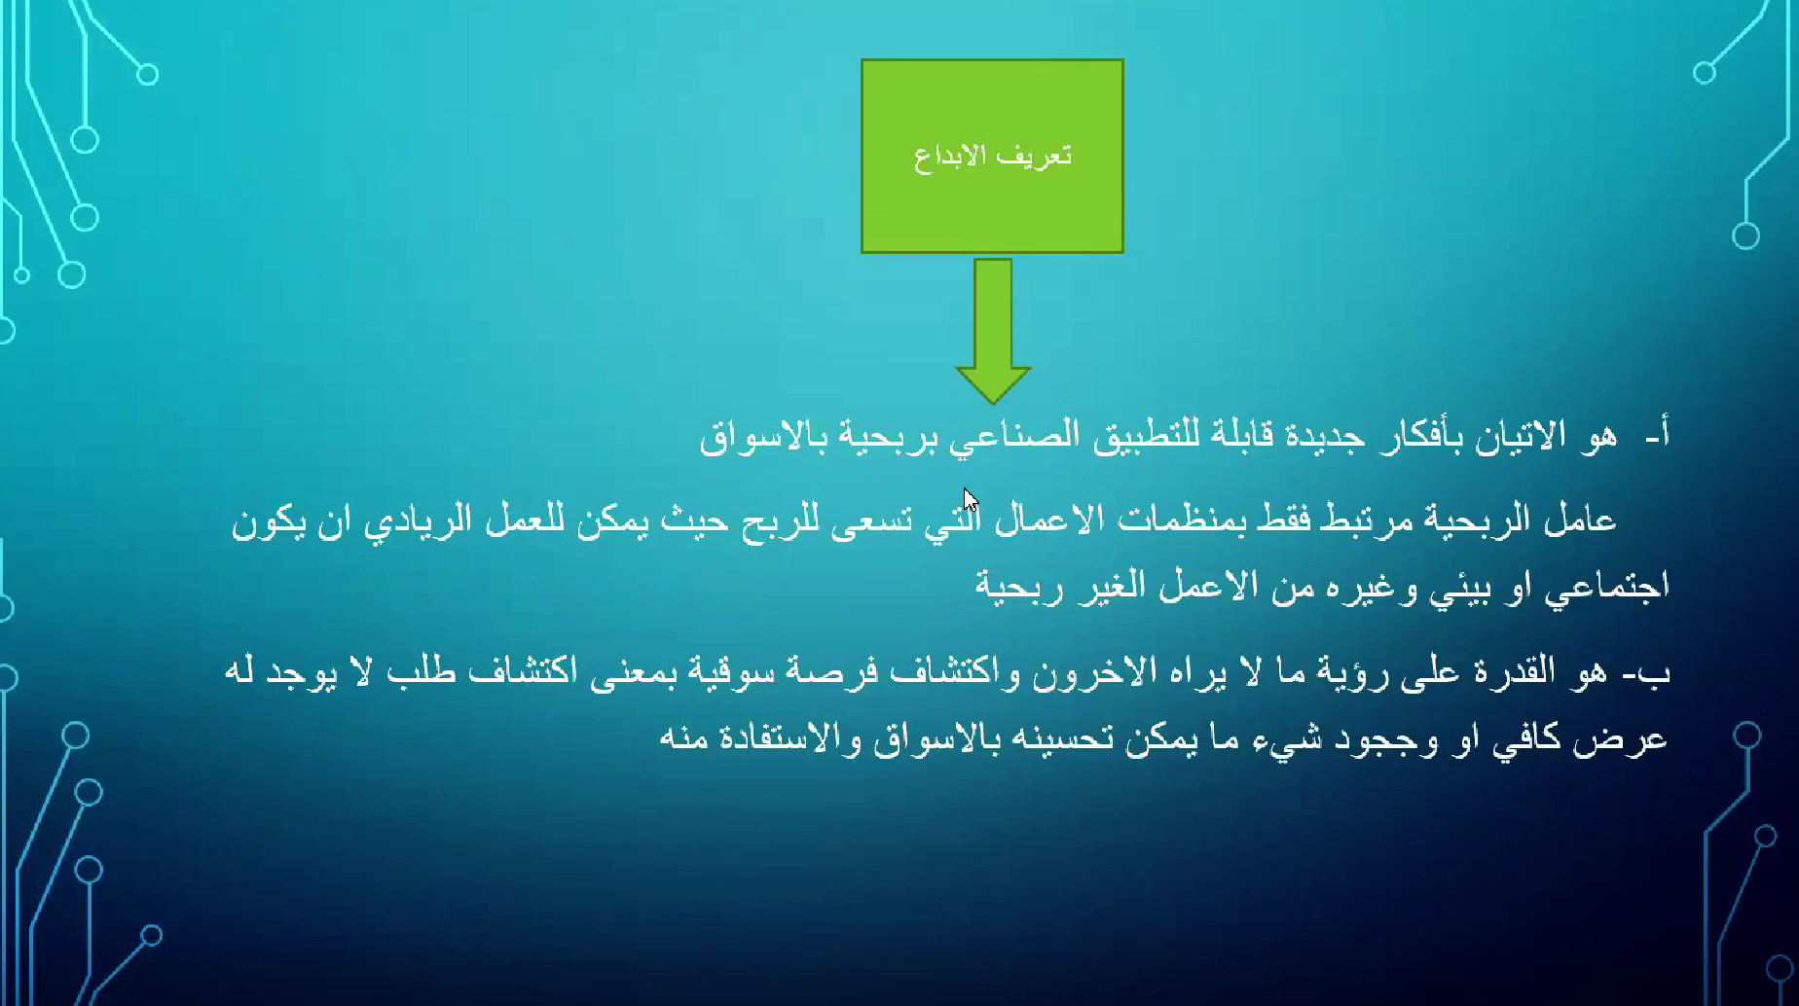



Slide 5
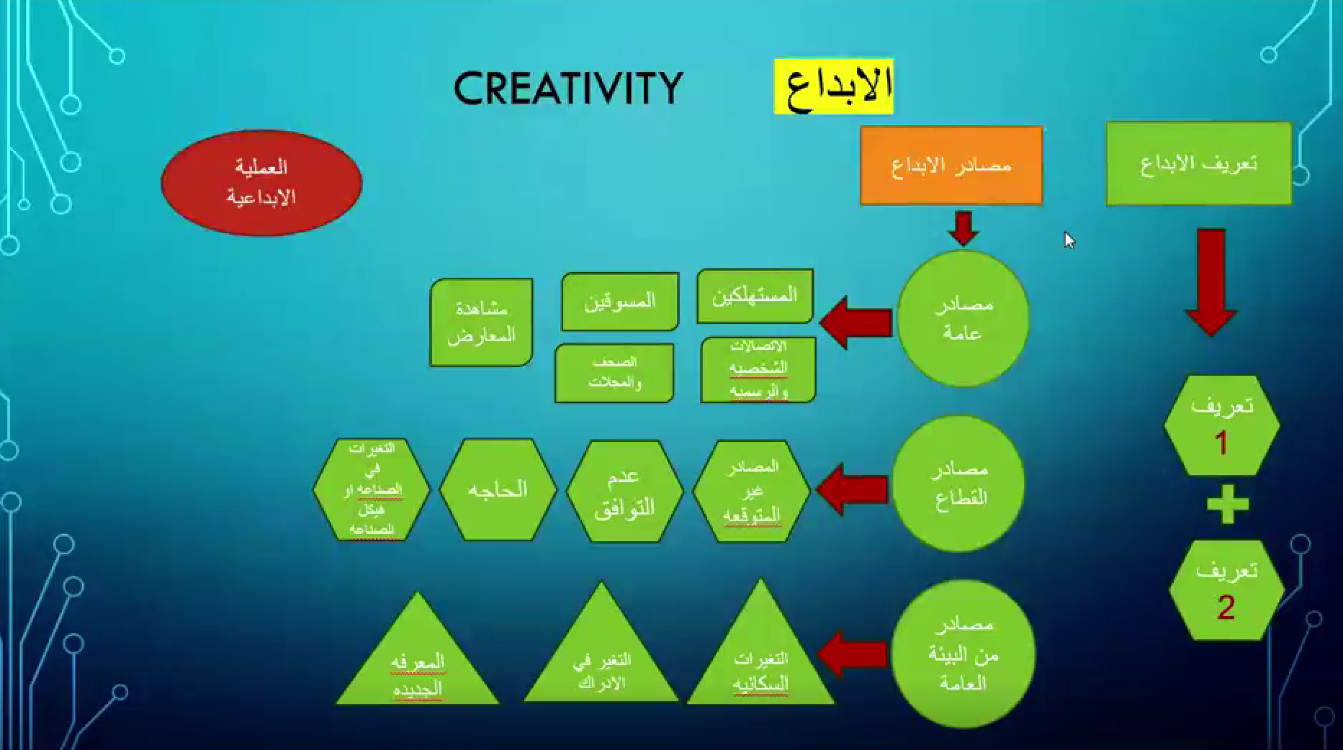

Slide 6
المصادر غير المتوقعه : حالات او مشاكل اجبرت المنظمه على الاتيان بافكار ابداعيه لتخطي المشكله.
عدم التوافق : الواقع على الحقيقه يختلف عن ما يجب ان يكون وهذا ياتي بافكار ابداعيه
مثل انتاج منتج وعند التقيم يكون المنتج يختلف عن ما يجب ان يكون , وفهذا المنتيج سوف يجلب افكار ابداعيه جديد.
الحاجه :عدم وجود شيء نحن بحاجه اليه , فيكون هذا مصدر للابداع .
المعرفه الجديده :هي تغيرات تكنولوجيه جديده _______________________________________________
العمليه الابداعيه :الابداع يكون على مستوى فردي او جماعي .
اذا كان جماعي : فهذا يعني ان مجموعه رواد اعمال الذين يعملون بالشركه يكونو مصدر ابداع لشركتهم .
اذا كان فردي: فيكون له 5 مراحل :

Slide 7
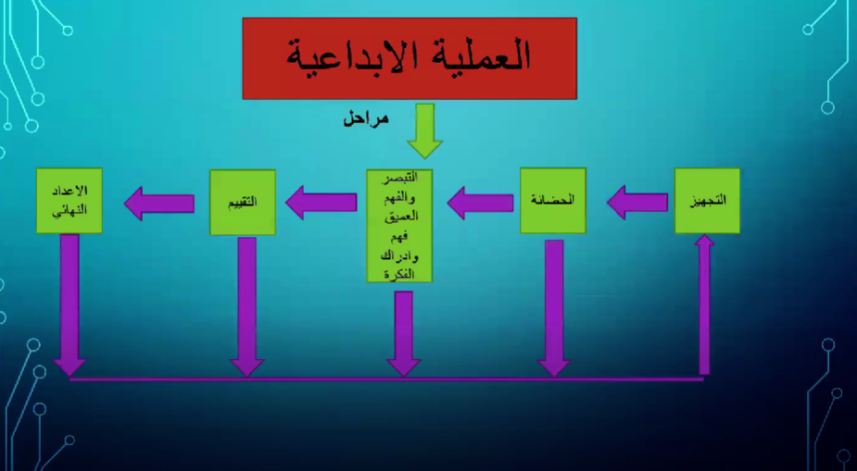

Slide 8
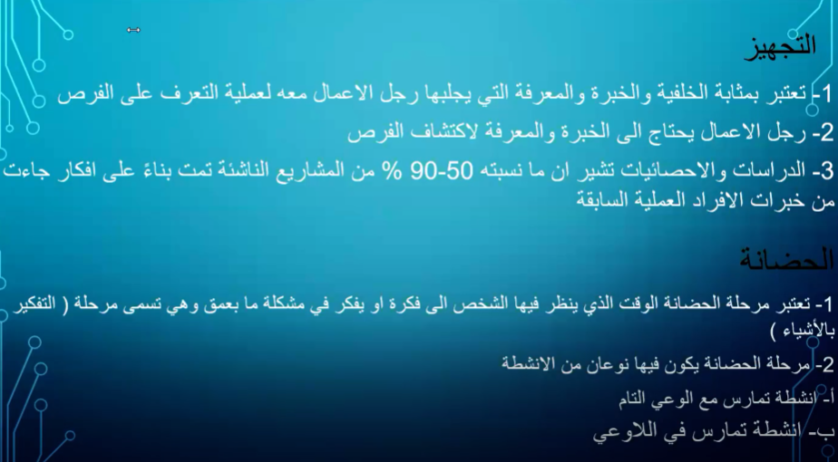

Slide 9
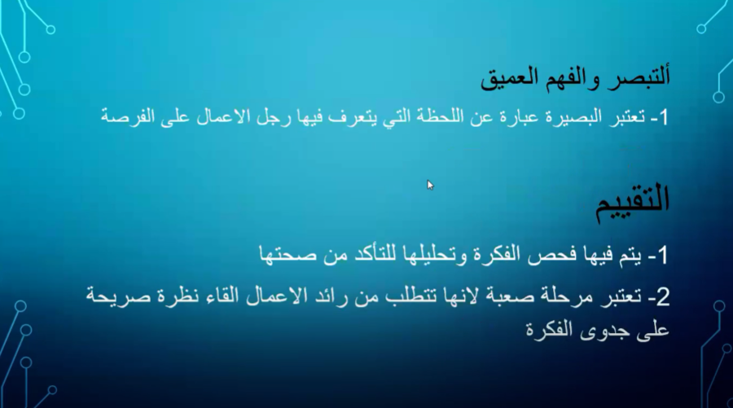

Slide 10
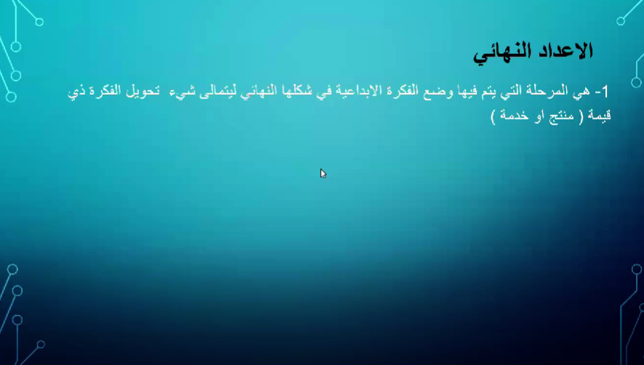

Slide 11
التجهيز :المعرفه والخبره التي يجلبها رجل الاعمال معه لتعرف على الفرص
الحضانه : الوقت الذي ينظر فيها الشخص الى الفكره بعمق وهي مرحله التفكير بالاشياء .
التبصر والفهم العميق:هي الحظه التي يتعرف فيها رجل الاعمال على الفرصه .
التقيم : هي فحص الفكره والتاكد من صحتها وهي من اصعب مراحل العمليه الابداعيه.
الاعداد النهائي:نضع الفكره في شكلها النهائي وهنا تكون الفكره جاهزه لتطبيق وفي هذه المرحله نكتب خطه العمل

Slide 12
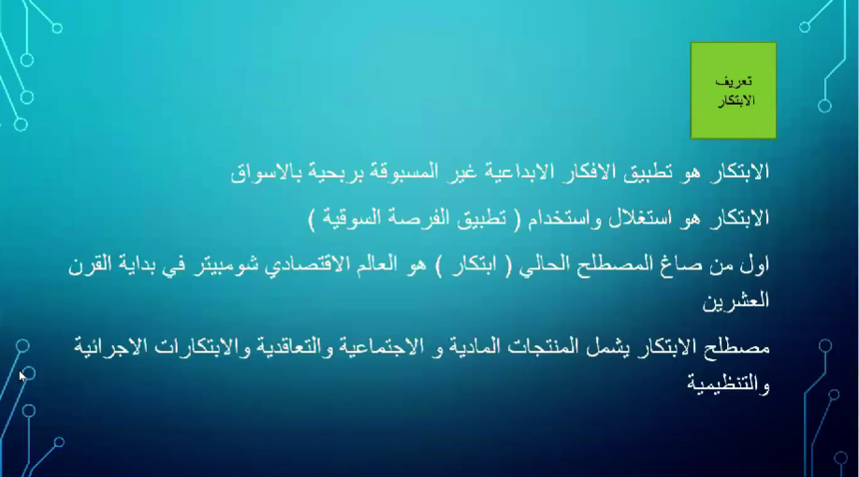

Slide 13


Slide 14
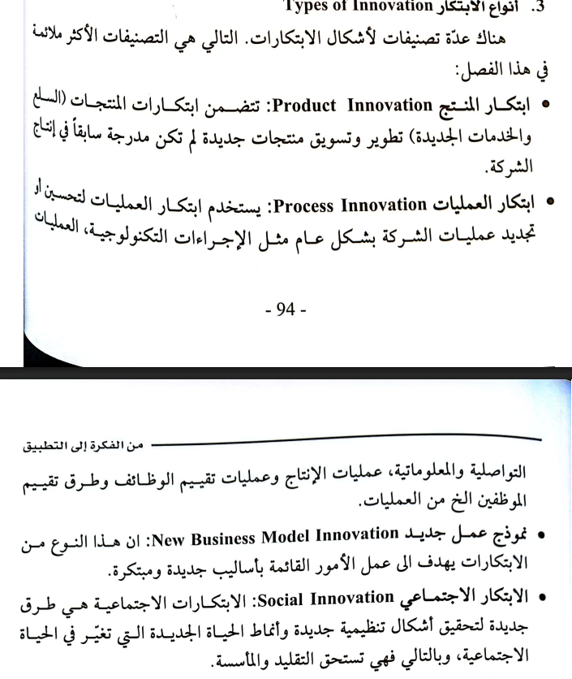

Slide 15
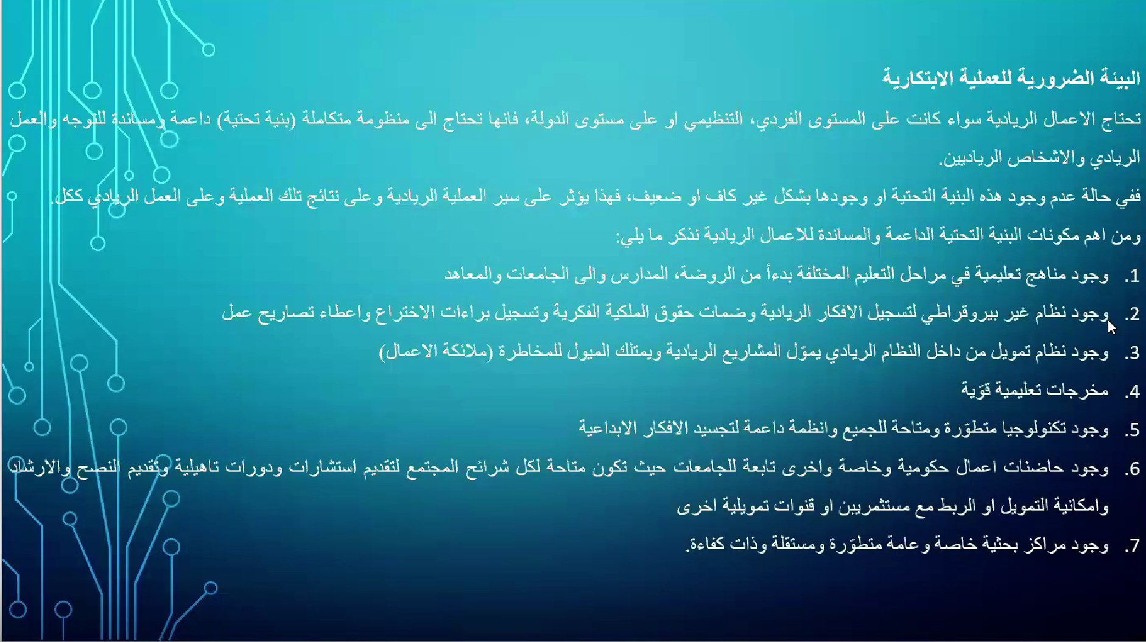

Slide 16
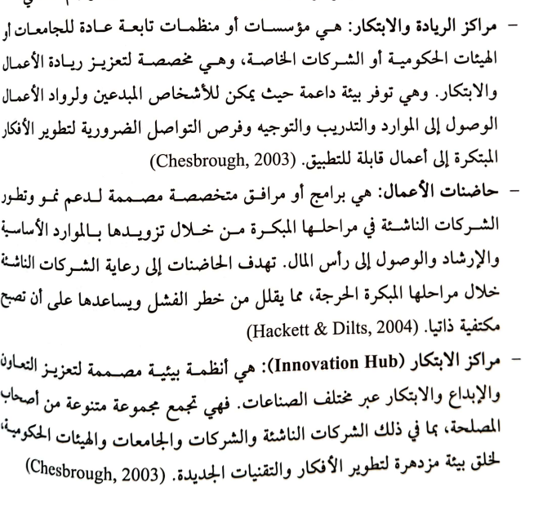
امثله على مراكز بحثيه :

Slide 17
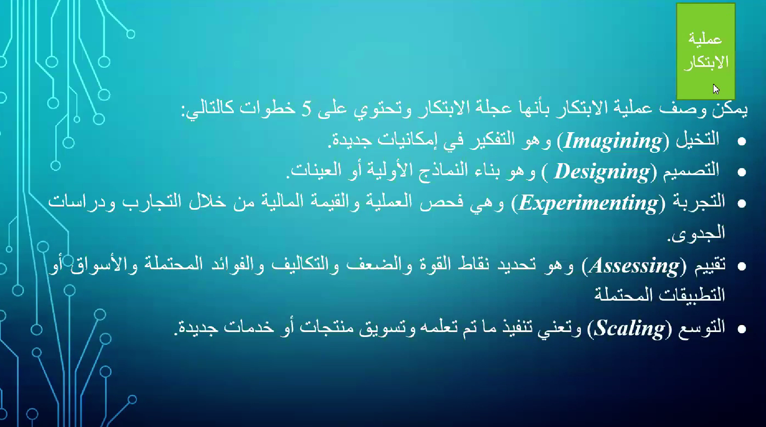

Slide 18
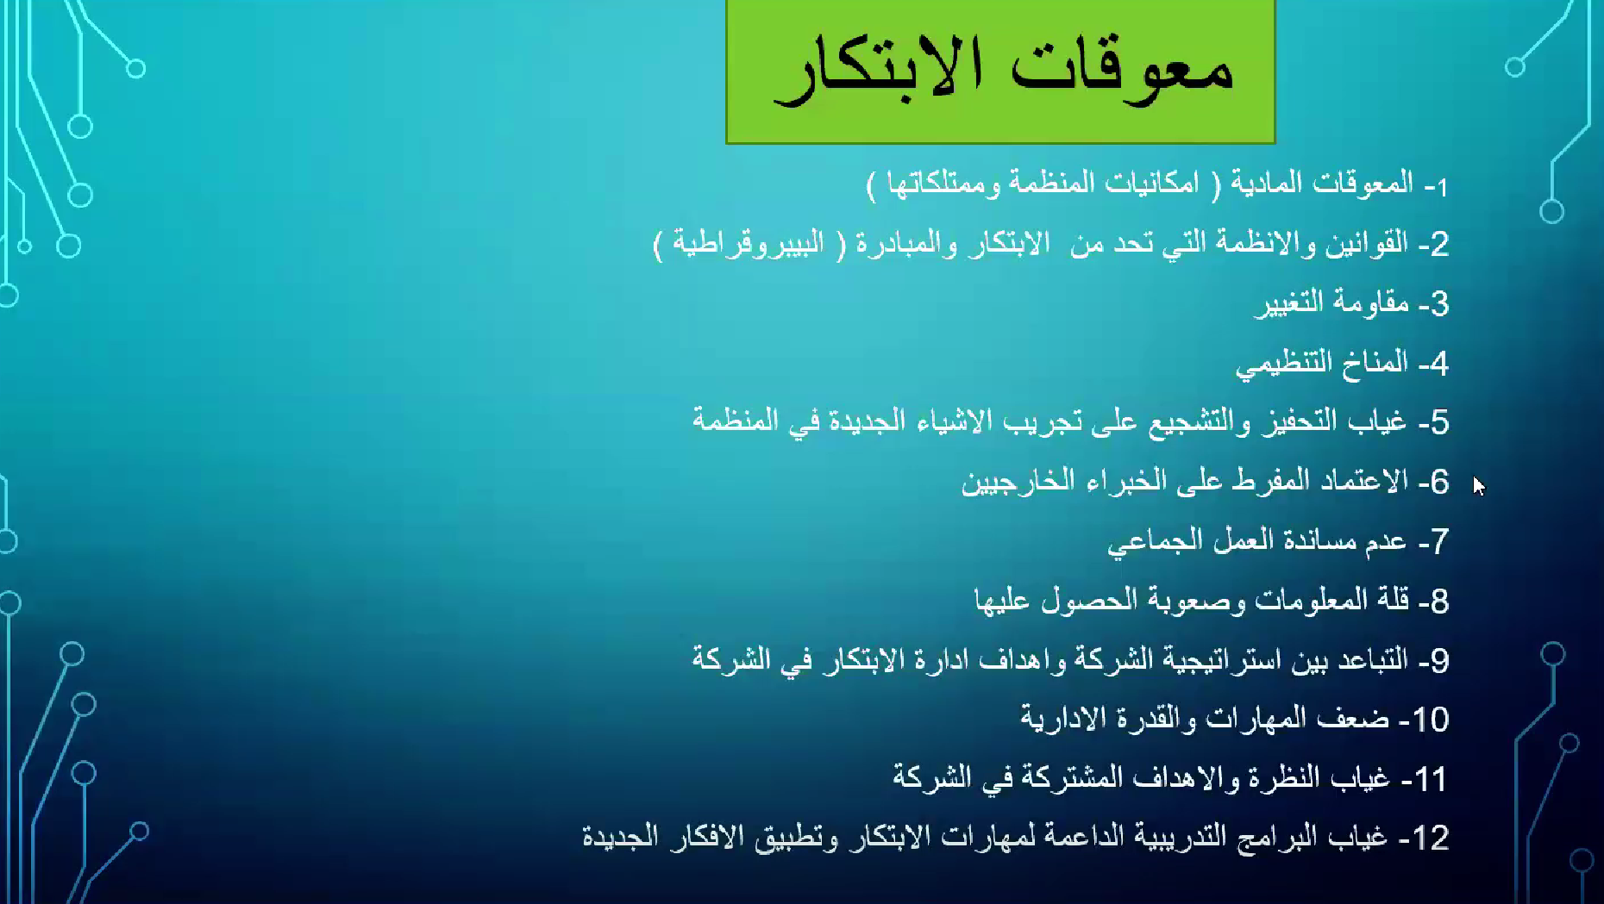

Slide 19
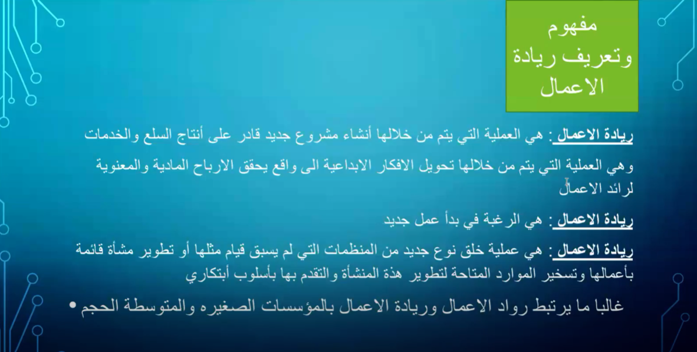

Slide 20
القطاع : يتالف من مجموعه من الشركات او المنظمات التي تنتج منتجات متماثله لكن باصناف

Slide 21
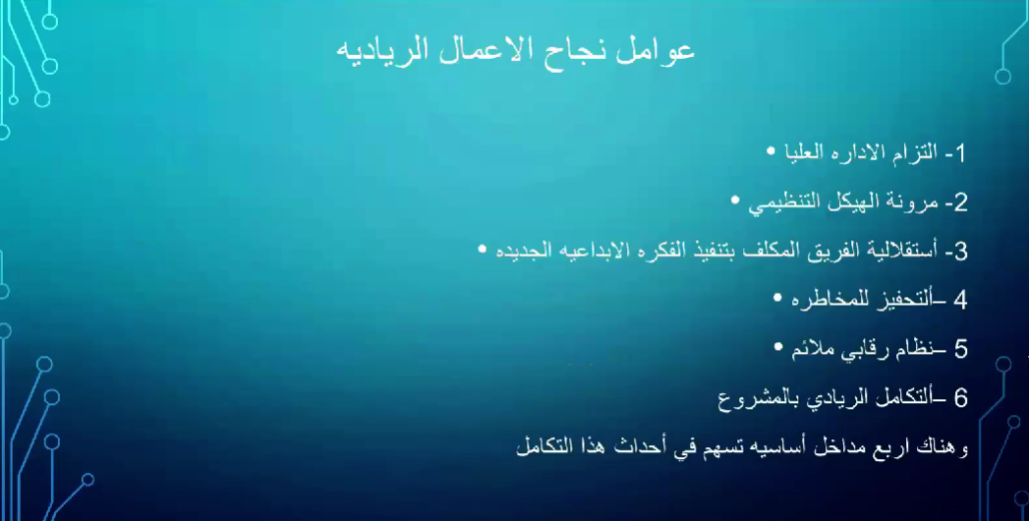

Slide 22
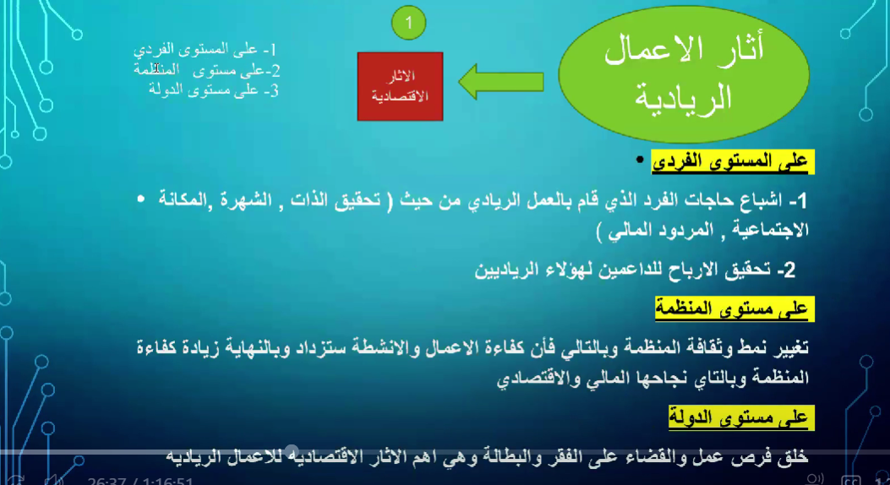

Slide 23
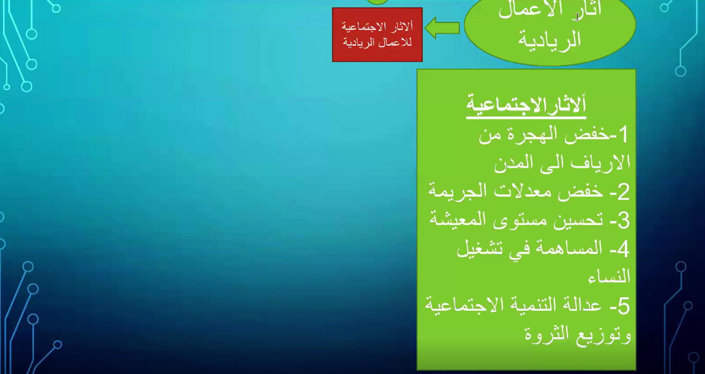
الجريمه :هي كل عمل يخالف القانون

Slide 24
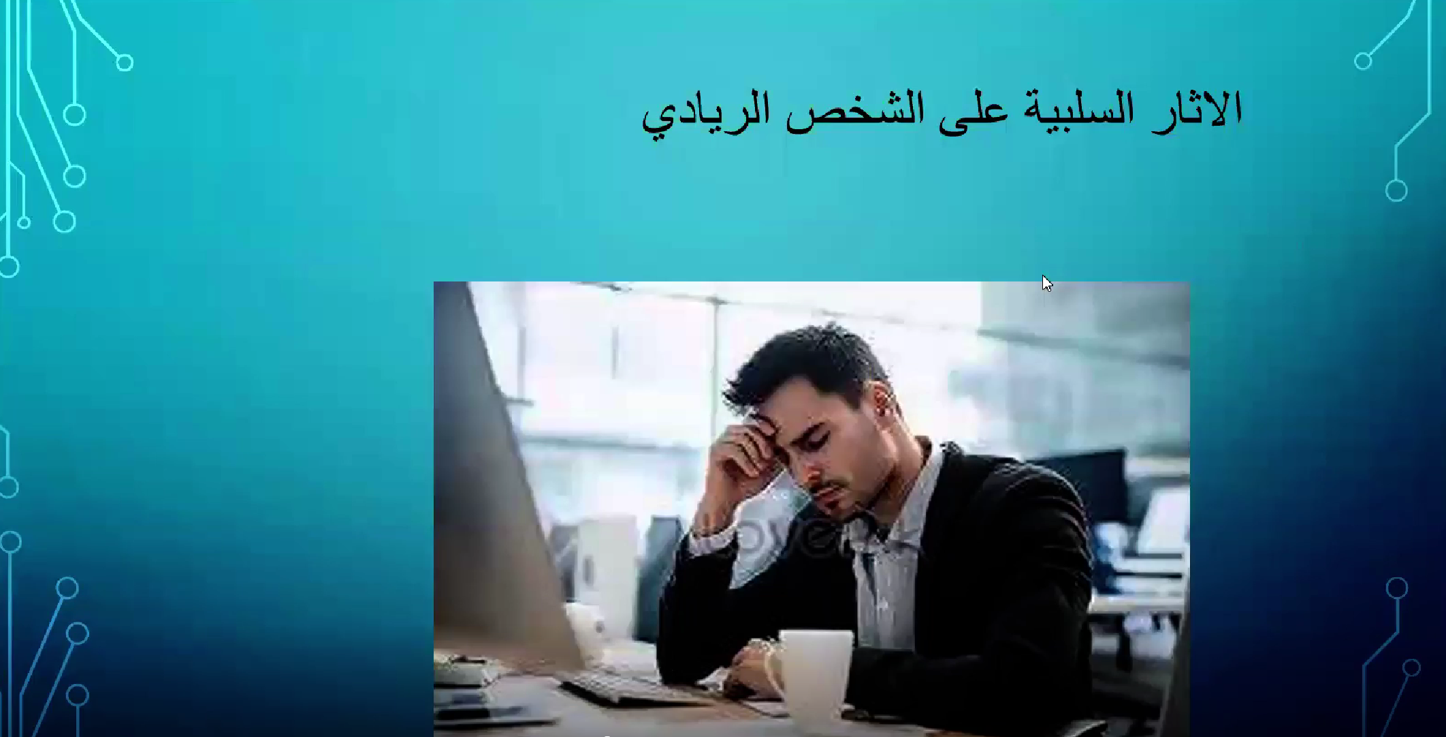
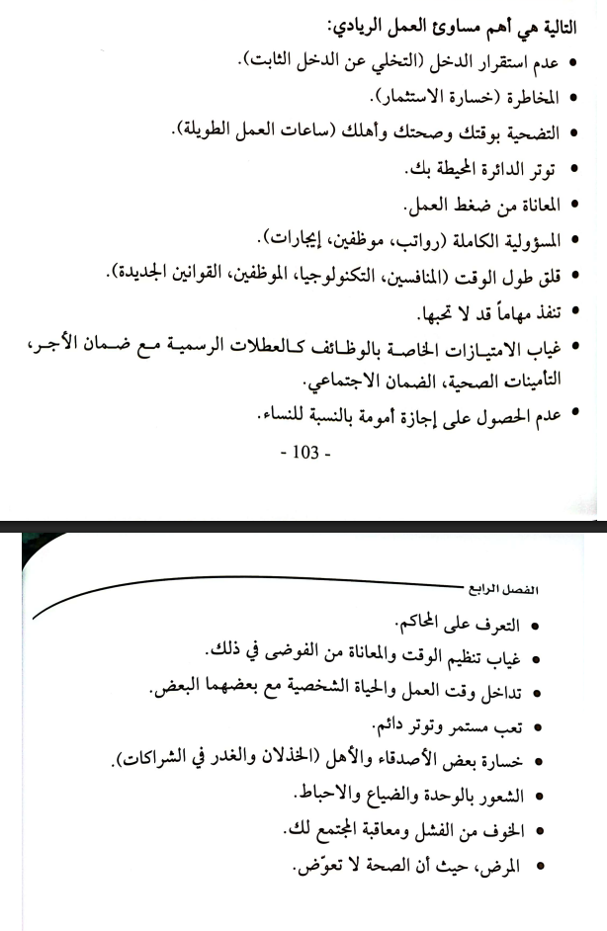

Slide 25
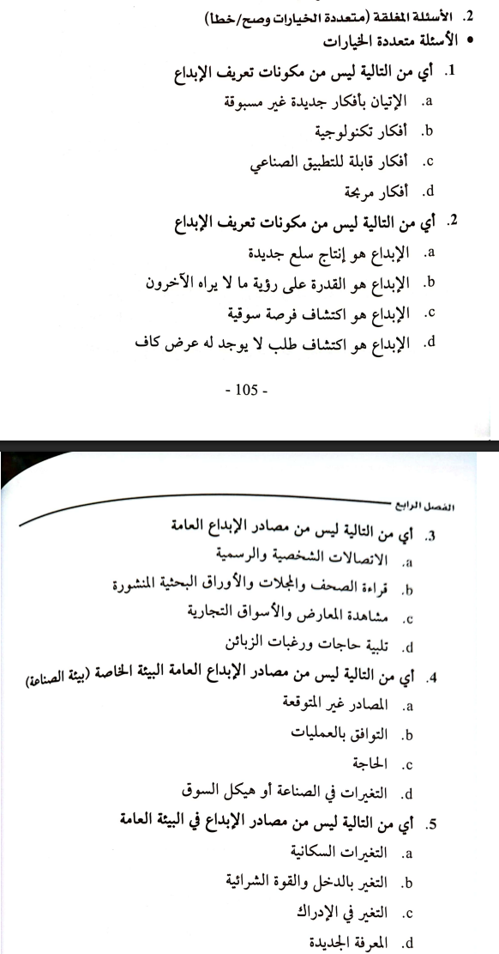

Slide 26
